Slide 1

CUANTIFICADORES LÓGICOS
ESTUDIANTES:
Yenyfer Sutil
Luna Wuitrado
Alondra Izarra
Jhonaiker Roja
Valentina Arias
Luis Rdriguez
Kelbys Vargas
Keiver Rondón

Slide 2
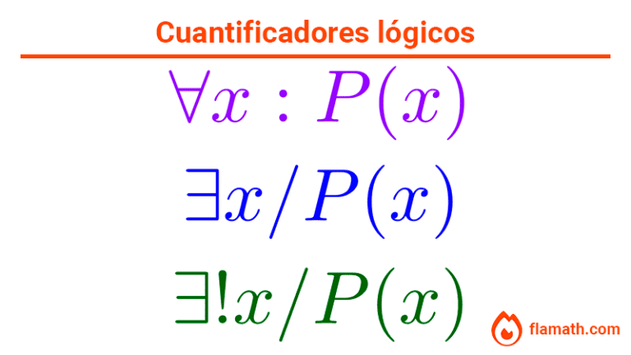
INTRODUCCIÓN A LOS CUANTIFICADORES
En la introducción los cuantificadores lógicos son símbolos matemáticos utilizados en la lógica de predicados para determinar cuántos elementos de un conjunto específico cumplen con una determinada propiedad. Estos operadores son indispensables porque toman un enunciado abierto (o función proposicional con variables libres) y lo transforman en una proposición lógica completa con un valor de verdad definido como verdadero o falso.

Slide 3
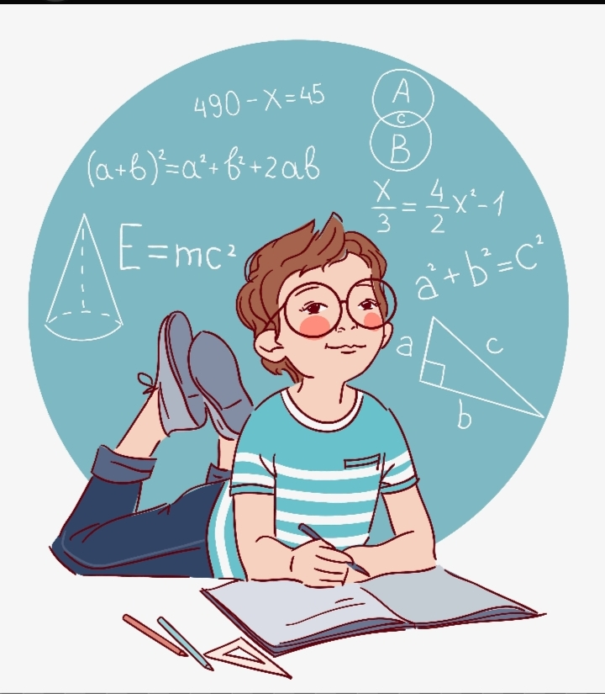
QUÉ ES UN CUANTIFICADOR
Un cuantificador es un operador lógico que se utiliza en la lógica matemática y en la teoría de conjuntos para expresar la cantidad de elementos de un conjunto que cumplen una determinada propiedad o condición. Los cuantificadores permiten formular afirmaciones sobre todos los elementos de un conjunto o sobre algunos de ellos.

Slide 4
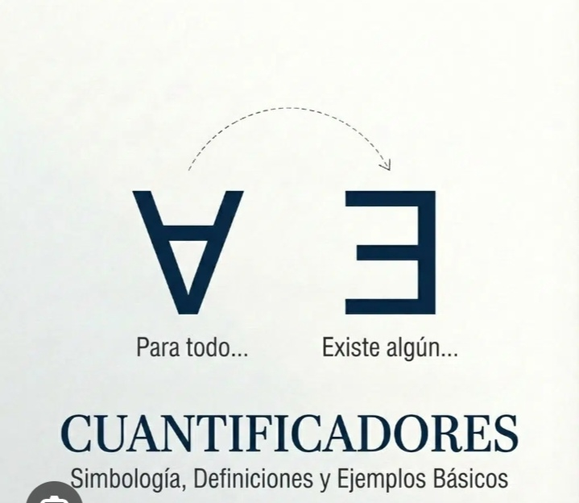
TIPOS DE CUANTIFICADORES
Utilizados para convertir enunciados con variables en proposiciones lógicas verdaderas o falsas. Los principales son:
1
Cuantificador universal (∀)
2
Cuantificador existencial (∃)

Slide 5



CUANTIFICADOR UNIVERSAL:
SU SÍMBOLO ES REPRESENTADO POR:
(∀)
SE LEÉ COMO: ”PARA TODO”, “POR CADA” O “SIEMPRE”
SU FORMA GENERAL ES:
∀X EA: P(X)
ESTO SE INTERPTRETA COMO: “PARA TODO EL ELEMENTO (X) EN EL CONJUNTO (A) POR LO CUAL LA PROPIEDAD P(X) ES VERDADERO.

Slide 6
CUANTIFICADOR EXISTENCIAL:
SU SíMBOLO ES REPRESENTADO POR:
(∃)
SE LEÉ COMO: “EXISTE”, “HAY ALMENOS UNO” O “ALGUNOS”
SU FORMULA GENERAL:
∃X EA: P(x)
significa que al menos un elemento (X) en el conjunto (A) cumple la propiedad P(x)

Slide 7
NEGACIÓN LÓGICAS
1. Negación de Cuantificadores (Leyes de De Morgan)
Negar un cuantificador es bastante intuitivo si lo piensas con ejemplos de la vida cotidiana.
Si alguien dice "Todos los gatos son negros", para demostrar que es mentira no necesitas probar que ningún gato es negro; basta con encontrar un gato que sea de otro color.
Por lo tanto, la regla de oro para negar cuantificadores es: Se cambia el cuantificador y se niega la propiedad.
De Universal a Existencial
La negación de que una propiedad se cumpla para todos, equivale a decir que existe al menos uno para el cual no se cumple.

Slide 8
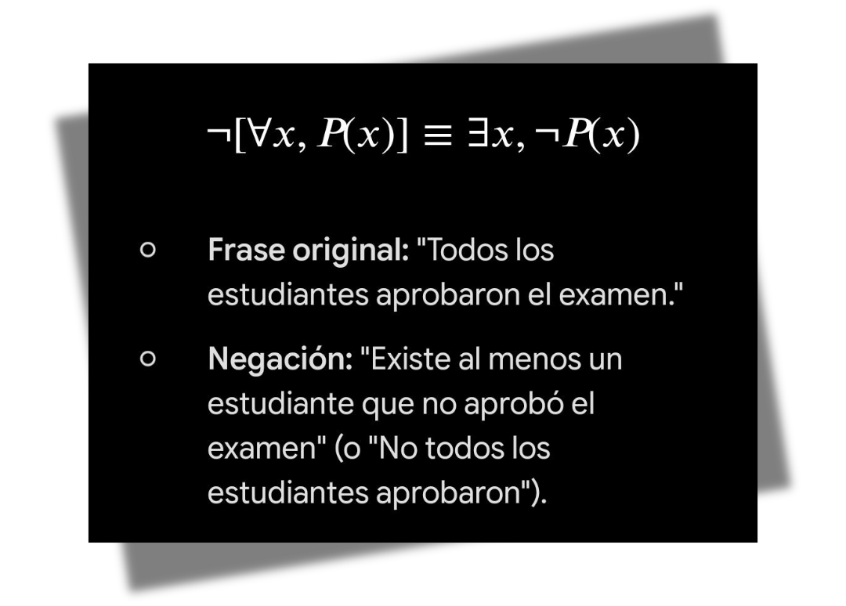

Slide 9
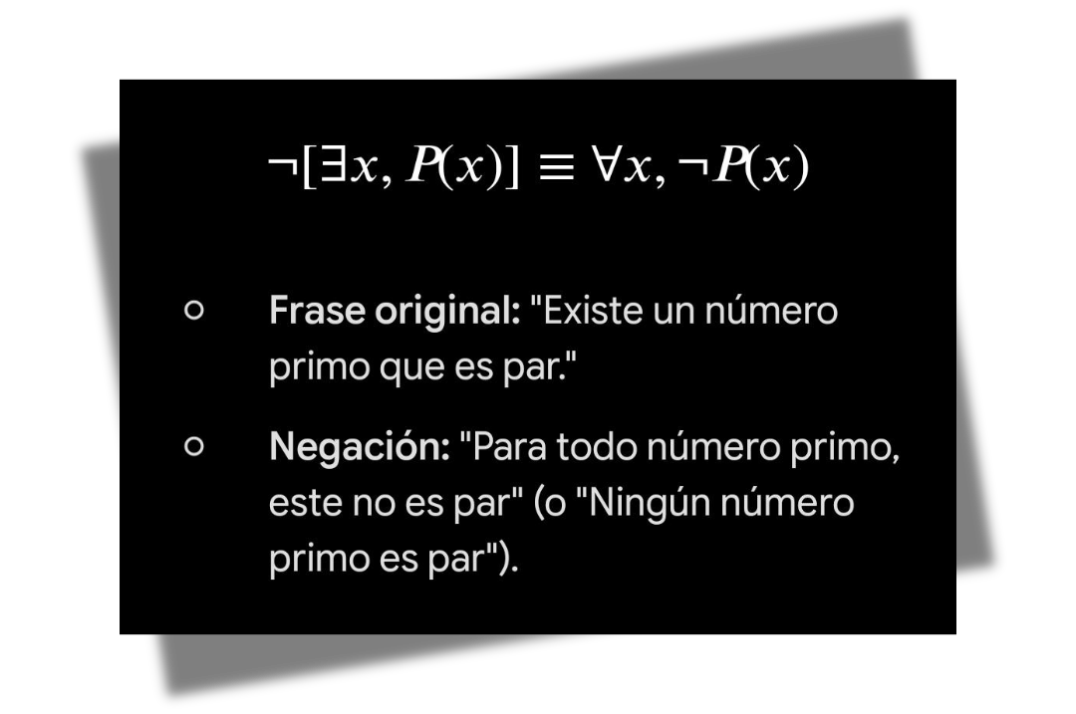
De Existencial a Universal:
La negación de que exista al menos un elemento con una propiedad, equivale a decir que ningún elemento la cumple (es decir, todos la incumplen).

Slide 10
EQUIVALENCIAS LÓGICAS COMUNES
2. Equivalencias Lógicas Comunes:
Además de las negaciones básicas, existen reglas sobre cómo se comportan los cuantificadores cuando se distribuyen o se combinan con conectores lógicos como la conjunción (\land, "y") y la disyunción (\lor, "o"). Con la conjunción ()
El cuantificador universal se lleva muy bien con la "y".
Decir que todo el mundo es alto y rubio es lo mismo que decir que todo el mundo es alto y todo el mundo es rubio.

Slide 11
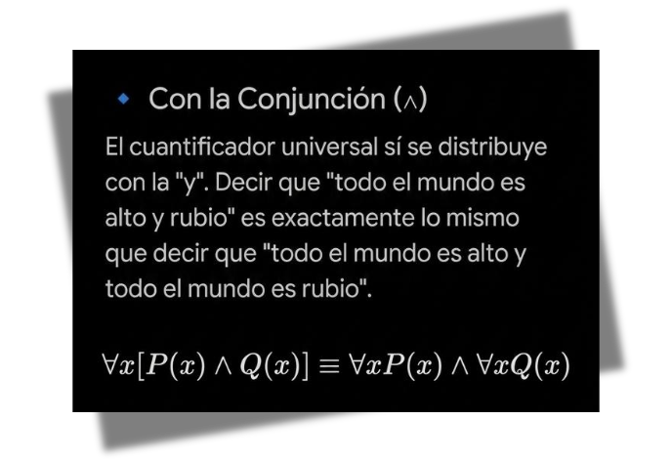

Slide 12
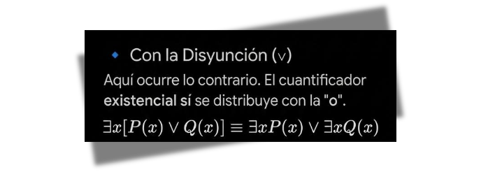

Slide 13
CUANTIFICACIÓN
MULTIPLE:
Los cuantificadores múltiples constituyen una de las herramientas más potentes de la lógica de predicados (o lógica de primer orden).
Su función principal es expresar relaciones complejas entre múltiples variables dentro de una misma proposición mediante el uso simultáneo de cuantificadores universales ("para todo") y cuantificadores existenciales , "existe").

Slide 14
REGLAS DE INFERENCIA:
Son reglas lógicas que permiten razonar correctamente con los cuantificadores universal (∀: "para todo") y existencial
(∃: "existe") en lógica de predicados. Permiten pasar de enunciados generales a casos particulares y viceversa.

Slide 15
REGLAS PRINCIPALES:
Para el cuantificador universal (∀):
Regla De Conclusión Condición
Instanciación Universal (IU) ∀x P(x) P(c) c = cualquier constante
Generalización Universal (GU) P(c) ∀x P(x) c debe ser arbitrario (sin supuestos previos)
Para el cuantificador existencial (∃):
Regla De Conclusión Condición
Instanciación Existencial (IE) ∃x P(x) P(k) k = constante nueva (no usada antes)
Generalización Existencial (GE) P(c) ∃x P(x) Sin restricciones

Slide 16
DOMINIO DEL DISCURSO
LA DEFINICIÓN: EL DOMINIO O UNIVERSO DE DISCURSO (USUALMENTE REPRESENTADO CON LA LETRA U O D)
2. LA IMPORTANCIA DEL CONTEXTO:
FRASE: "PARA TODO NÚMERO X, X - 1 SIEMPRE ES UN NÚMERO POSITIVO."
CASO A:
CASO B:
CASO C:
CONCLUSIÓN DE ESTA PARTE:
3. TIPOS DE DOMINIOS Y RESTRICCIONES
FINITOS:
INFINITOS:
LA RESTRICCIÓN DEL DOMINIO:
RELACIÓN CON LA COMPUTACIÓN E INGENIERÍA
BASES DE DATOS (SQL):
TIPOS DE DATOS EN PROGRAMACIÓN:

Slide 17
IMPORTANCIA DE LOS
CUANTIFICADORES
Superan la lógica básica: Permiten ir más allá de oraciones aisladas para analizar elementos y grupos.
Poder de generalización: Son la herramienta clave para crear leyes y reglas matemáticas universales.
Precisión absoluta: Eliminan la ambigüedad del lenguaje humano, traduciéndolo a un formato exacto.
El motor de la deducción: Permiten plantear premisas generales que preparan el terreno para aplicar las *reglas de inferencia*.

Slide 18

GRACIAS POR SU ATENCIÓN

